Slide 1

Salarios, servicios y aranceles Cuadro comparativo

Slide 2
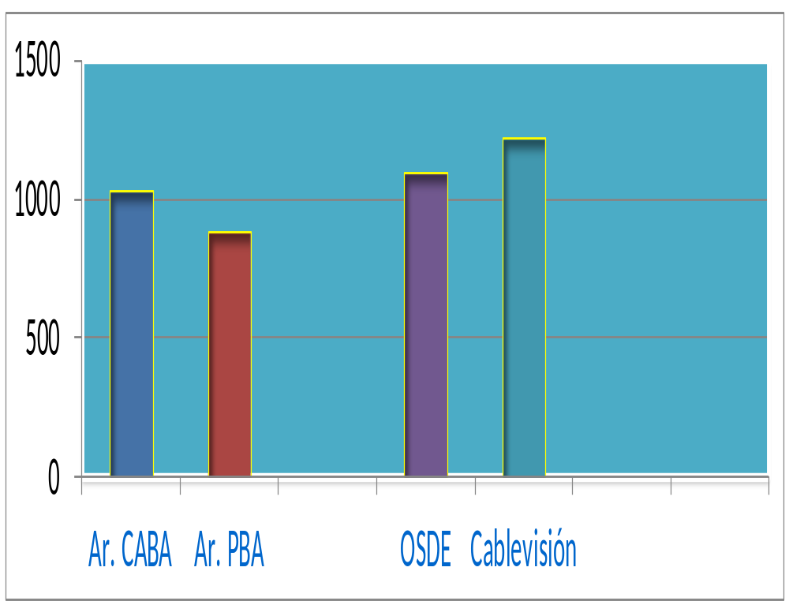
Diciembre 2001 / Setiembre 2015
1036
891
1078
1221

Slide 3
Incremento del valor de las cuotas
Impacto en los padres

Slide 4
Incremento Cuotas
Para conocer la repercusión en las familias respecto a las modificaciones en las cuotas.
Encuesta
Ciudad de Buenos Aires
% quejas sobre total alumnos
Abril 2014 Ago 2014 Abril 15 Ago 15
Inicial 1,09 0,96 0,91 0,88
Primario/EGB 0,71 0,68 0,66 0,63
Medio/Polimodal 0,88 0,79 0,82 0,81
Terciario 1,39 1,44 1,43 1,38

Slide 5
Pcia. de Bs. As.
% quejas sobre total alumnos
Mayo 14 Ago 14 Abril 15 Ago 15
Inicial 1,28 1,07 1,02 1,00
Primario/EGB 0,54 0,56 0,49 0.38
Medio/Polimodal 0,97 0,89 0,77 0,72
Terciario 1,32 1,54 1,42 1,39

Slide 6
Valor por hora de un alumno en el colegio.
Arancel Días/mes Horas/día Valor hora
$ 500 22 7 $ 3,25
$1.000 22 7 $ 6,49
$5.082 22 7 $ 33
Valor por hora de alumno al muy buen cuidado de alguien en su casa.
Servicio doméstico (desde Enero a Agosto 2015) con retiro
$33 la hora
Es decir que el costo de permanencia de un hijo en el colegio recién resulta más caro que la permanencia en su casa en el caso que abone a la Institución una cuota superior a $ 5.082

